Slide 1
БИОЛОГИЯ
9
класс
ЛАБОРАТОРНАЯ РАБОТА 2
НАБЛЮДЕНИЕ ЗА ПЛАЗМОЛИЗОМ
И ДЕПЛАЗМОЛОЗОМ В РАСТИТЕЛЬНОЙ КЛЕТКЕ

Slide 2
ХОД РАБОТЫ
Сформировать умение проводить опыт
по получению плазмолиза и деплазмолиза, закрепить умения работать с микроскопом, проводить наблюдение и объяснять полученные результаты

Slide 3
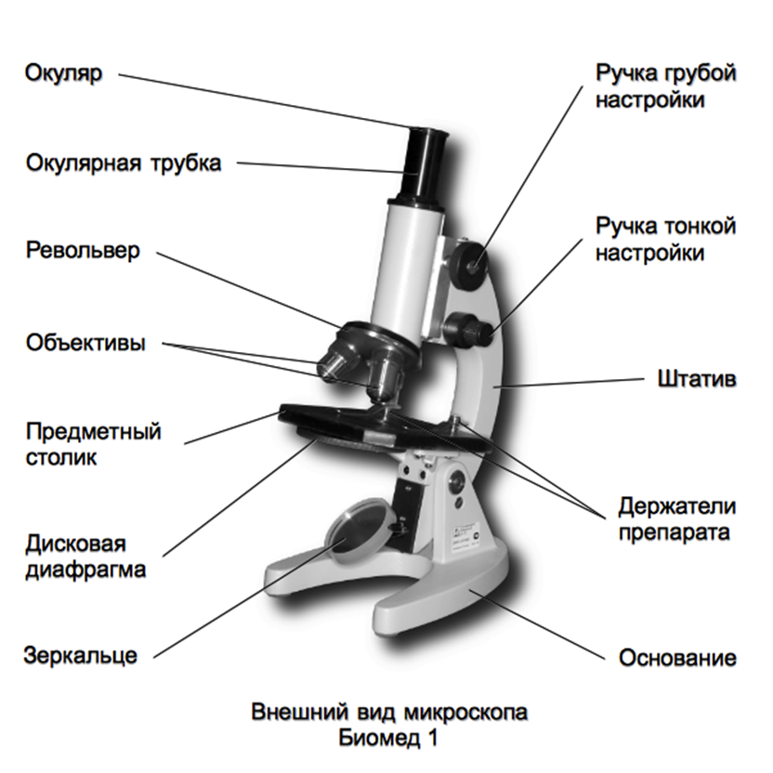
ПОВТОРИМ СТРОЕНИЕ МИКРОСКОПА
.

Slide 7
Приготовьте препарат кожицы лука, рассмотрите клетки под микроскопом. Обратите внимание на расположение цитоплазмы относительно клеточной оболочки.
Удалите с микропрепарата воду, приложив фильтровальную бумагу к краю покровного стекла. Нанесите на предметное стекло каплю раствора поваренной соли. Наблюдайте за изменением положения цитоплазмы.
Фильтровальной бумагой удалите раствор поваренной соли. Капните на предметное стекло 2-3 капли воды. Наблюдайте за состоянием цитоплазмы.

Slide 8
НАЗЕМНО-ВОЗДУШНАЯ СРЕДА ОБИТАНИЯ

Slide 9
.

Slide 11
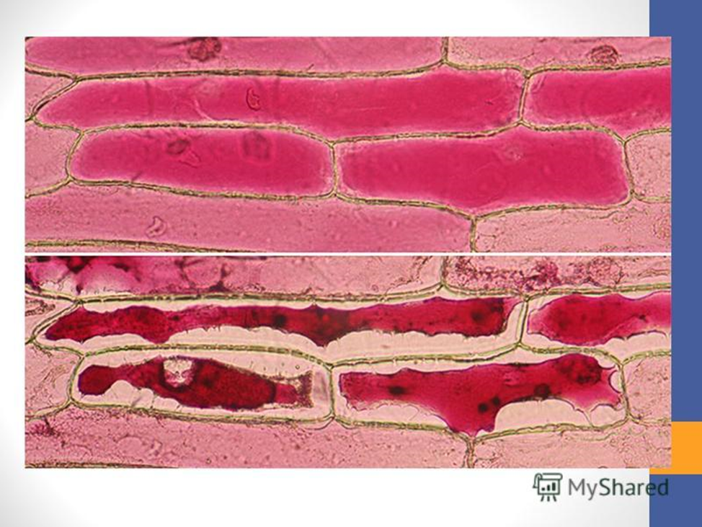

Slide 16
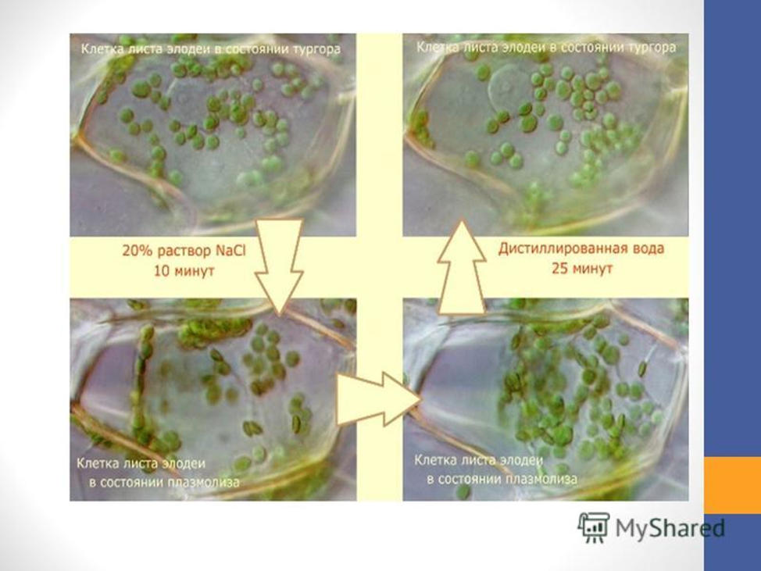

Slide 17
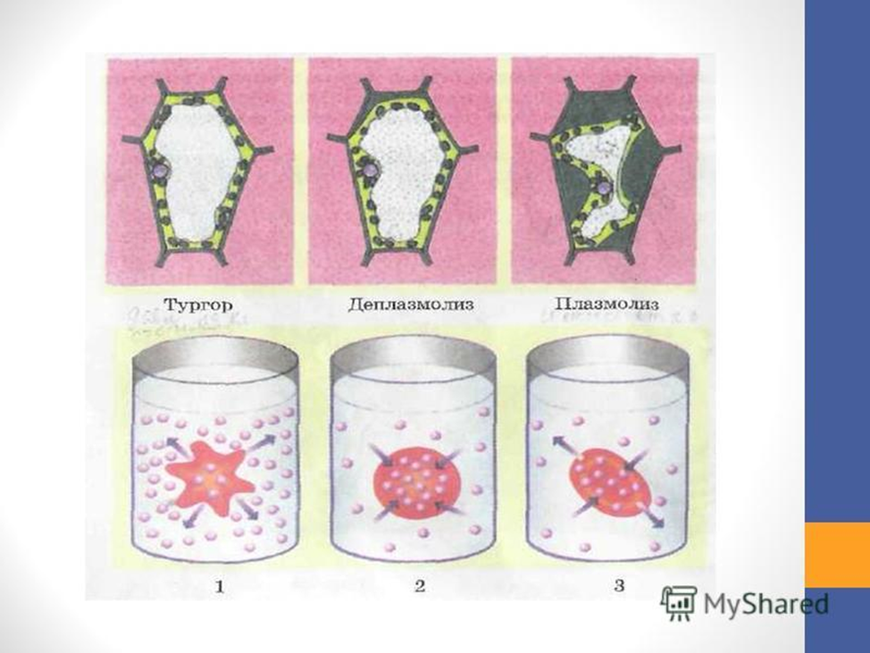

Slide 21
ДОМАШНЕЕ ЗАДАНИЕ
Объясните наблюдаемое явление. Ответьте на вопросы: куда двигалась вода (в клетки или из них) при помещении ткани в раствор соли? Чем можно объяснить такое направление движения воды? Куда двигалась вода при помещении ткани в воду? Чем это объясняется? Как вы думаете, что бы могло произойти в клетках, если бы их оставили в растворе соли на длительное время? Можно ли использовать раствор соли для уничтожения сорняков?

